Slide 1
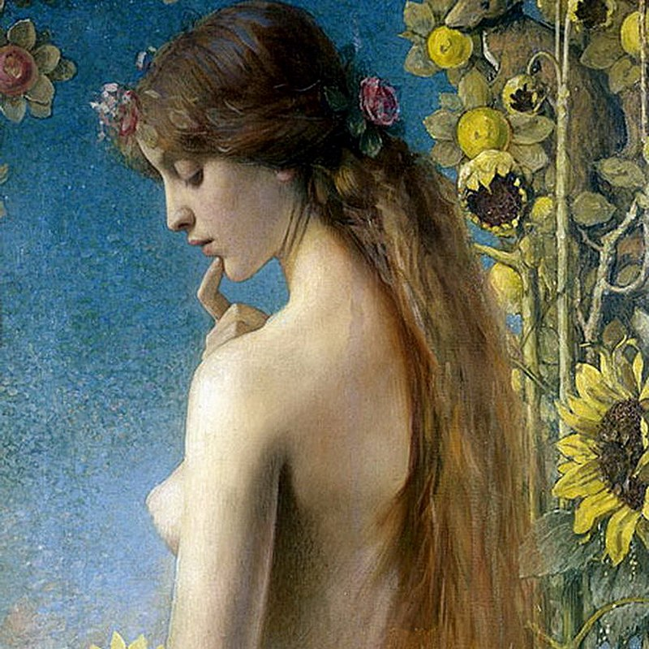
Gli amori del Sole (parte I)
Metamorfosi, IV, 167 - 270

Slide 2
Desierat: mediumque fuit breve tempus, et orsa est
dicere Leuconoe: vocem tenuere sorores.
'hunc quoque, siderea qui temperat omnia luce,
cepit amor Solem: Solis referemus amores. 170
primus adulterium Veneris cum Marte putatur
hic vidisse deus; videt hic deus omnia primus.
Indoluit facto Iunonigenaeque marito
furta tori furtique locum monstravit, at illi
et mens et quod opus fabrilis dextra tenebat 175
excidit: extemplo graciles ex aere catenas
retiaque et laqueos, quae lumina fallere possent,
elimat. non illud opus tenuissima vincant
stamina, non summo quae pendet aranea tigno;
utque levis tactus momentaque parva sequantur, 180
efficit et lecto circumdata collocat arte.

Slide 3
Alla fine del racconto successe un breve intervallo; poi toccò a Leuconoe che così esordì in mezzo al silenzio delle sorelle: «Nemmeno colui che tutto governa con la sua luce siderale, il Sole, fu risparmiato dall’amore: saranno gli amori del Sole che io racconterò. Si pensa che sia stato lui per primo a scoprire la tresca di Venere e Marte: ed è logico, perché questo dio è il primo a vedere tutto. Se ne adontò e andò a riferire dell’adulterio al marito di Venere, il figlio di Giunone, e gli mostrò anche il luogo dove i due si incontravano. Costui si sentì mancare e gli caddero di mano gli strumenti della sua arte di fabbro; reagì subito però e si mise a costruire con estrema raffinatezza delle sottilissime catene di rame, delle reti e dei cappi che non si potevano nemmeno scorgere perché erano più tenui dei fragili fili di una tela e delle ragnatele tese tra le travi di un tetto. Ottenne che rispondessero al più lieve tocco, al minimo movimento e le dispose con cura intorno al letto.

Slide 4
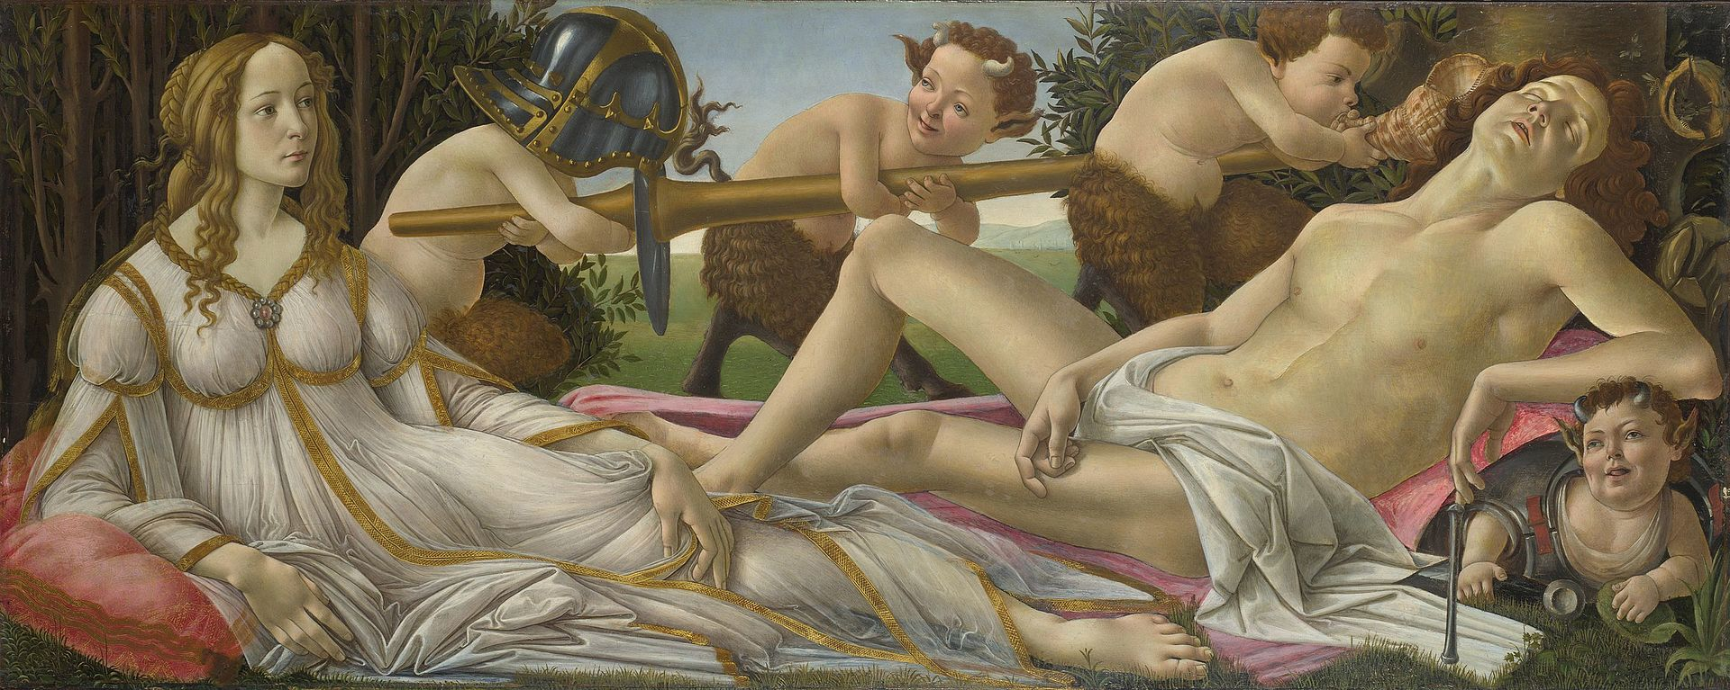

Slide 5
ut venere torum coniunx et adulter in unum,
arte viri vinclisque nova ratione paratis
in mediis ambo deprensi amplexibus haerent.
Lemnius extemplo valvas patefecit eburnas 185
inmisitque deos; illi iacuere ligati
turpiter, atque aliquis de dis non tristibus optat
sic fieri turpis; superi risere, diuque
haec fuit in toto notissima fabula caelo.
Exigit indicii memorem Cythereia poenam 190
inque vices illum, tectos qui laesit amores,
laedit amore pari. quid nunc, Hyperione nate,
forma colorque tibi radiataque lumina prosunt?

Slide 6
Non appena sua moglie e l’adultero si coricarono su di esso, furono sorpresi e bloccati nel bel mezzo dell’amplesso da quelle catene preparate con tecnica eccezionale dalla perizia del marito. Il dio di Lemno allora aprì le porte d’avorio e fece entrare gli altri dei. I due giacevano vergognosamente legati: ciò nonostante qualche dio, fra i più spiritosi, si sarebbe volentieri assoggettato a quella vergogna. Tutti risero e il fatto divenne per lungo tempo una favola sulla bocca di tutti gli abitanti del cielo. Citerea però architettò una pena che facesse pentire della delazione colui che aveva rivelato brutalmente il suo segreto d’amore e colpì il Sole, facendolo innamorare a sua volta. E adesso a che cosa ti servono, o figlio di Iperione, il tuo aspetto splendente e i tuoi raggi luminosi?

Slide 7
Omero, Odissea VIII, 266 - 366
L’aedo iniziò sulla cetra a cantare con arte
gli amori di Ares e Afrodite dal bel diadema,
come in segreto si unirono la prima volta
nelle case di Efesto: molti doni le diede il marito
ma ella lo oltraggiò. Subito venne da lui come nunzio
Helios (il Sole), che li vide unirsi in amore.
Quando Efesto udì l’annuncio doloroso,
corse alla sua fucina, macchinando vendetta nell’animo.
Sul ceppo piantò una grande incudine; e forgiava catene
salde ed infrangibili per imprigionarli. 2

Slide 8
Quando costruì la trappola, irato con Ares,
andò verso il talamo dove vi era il caro letto:
attorno alla bella lettiera sparse intorno i fini lacci;
molti erano sparsi sopra dal tetto,
come sottili ragnatele: nessuno poteva vederli,
neppure gli Dei beati, perché frutto di ingegnosa frode.
Dopo avere messo la rete tutta attorno al letto,
finse di andare a Lemno, città ben costruita,
città a lui cara più che ogni altra.
Ares dalle redini d’oro non stava invano di vedetta,
quando vide partire l’illustre fabbro Efesto.
Si avviò alla casa dell’assai famoso Efesto
bramando l’amore di Citerea dal bel diadema. […]

Slide 9
Tutti gli Dei si riunirono nella casa dalle soglie di bronzo:
c’era Poseidone che sostiene la terra, c’era il veloce
Hermes, c’era il potente Apollo saettatore;
le Dee, per pudore, rimasero ciascuna a casa sua.
Gli Dei dispensatori di beni si fermarono sulla soglia;
un riso irresistibile si levò tra gli Dei beati,
quando videro i trucchi dell’ingegnoso Efesto.
Vedendoli, qualcuno disse a chi gli stava vicino:
– Le cattive azioni non pagano, il lento agguanta il veloce;
così adesso il lento Efesto ha catturato Ares
(il più veloce degli Dei che abitano l’Olimpo)
con le sue arti: e lui dovrà pagare la pena dell’adulterio –.
Così dicevano queste cose tra di loro;
Apollo, il potente figlio di Zeus, disse a Hermes:
– Hermes, figlio di Zeus, messaggero benefico,
ti piacerebbe giacere nel letto accanto all’aurea
Afrodite, anche se avvolto in pesanti catene? –. Gli rispose allora il veloce messaggero: – Potente Apollo lanciatore di dardi, magari fosse!
Se anche se mi stringessero catene tre volte più lunghe
e robuste, se poi mi guardassero tutti gli Dei e le Dee,
anche così mi stenderei accanto all’aurea Afrodite! –.

Slide 10
Nempe, tuis omnes qui terras ignibus uris,
ureris igne novo; quique omnia cernere debes, 195
Leucothoen spectas et virgine figis in una,
quos mundo debes, oculos. modo surgis Eoo
temperius caelo, modo serius incidis undis,
spectandique mora brumalis porrigis horas;
deficis interdum, vitiumque in lumina mentis 200
transit et obscurus mortalia pectora terres.
nec tibi quod lunae terris propioris imago
obstiterit, palles: facit hunc amor iste colorem.

Slide 11
Ecco che proprio tu che bruci la terra col tuo fuoco, ardi di un fuoco sconosciuto; proprio tu che devi controllare ogni cosa, contempli soltanto Leucotoe e concentri su lei sola quegli sguardi che dovresti distribuire su tutto il mondo. Ora ti levi da Oriente prima del dovuto, ora cali nel mare più tardi e, soffermandoti a contemplarla, protrai le ore invernali. Talora perfino ti eclissi e la malattia del tuo spirito si comunica alla tua luce, che sparisce, terrorizzando i cuori degli uomini. E questo appannarsi del tuo splendore non si deve al fatto che la luna si frappone fra te e la terra, accostandosi a essa: è l’amore che ti fa impallidire.

Slide 12
Diligis hanc unam, nec te Clymeneque Rhodosque
nec tenet Aeaeae genetrix pulcherrima Circes 205
quaeque tuos Clytie quamvis despecta petebat
concubitus ipsoque illo grave vulnus habebat
tempore: Leucothoe multarum oblivia fecit,
gentis odoriferae quam formosissima partu
edidit Eurynome; sed postquam filia crevit, 210
quam mater cunctas, tam matrem filia vicit.
rexit Achaemenias urbes pater Orchamus isque
septimus a prisco numeratur origine Belo.

Slide 13
Sei infatuato soltanto di Leucotoe e non ti attraggono più Climene e Rodo e la bellissima madre di Circe di Eea, e Clizia, che pur tenuta da te in dispregio, continua a desiderare i tuoi abbracci e soffre della ferita d’amore proprio mentre tu soffri per un’altra. La causa dell’oblio in cui tutte le altre sono cadute è dunque Leucotoe, nata nella terra dei profumi dalla splendida Eurinome; splendida sì, ma quando la figlia crebbe, la bellezza della madre ne fu eclissata, come quella aveva prima eclissato tutte le altre. Il padre della fanciulla, Orcamo, era re delle città degli Achemenidi, settimo in ordine di discendenza dall’antico Belo.

